Slide 1

Примерный перечень локальной документации по охране труда
БЮРО ОХРАНЫ ТРУДА
АДМИНИСТРАЦИИ ГОРОДСКОГО ОКРУГА ЖИГУЛЕВСК

Slide 2

1. Положение о службе охраны труда.
БЮРО ОХРАНЫ ТРУДА
АДМИНИСТРАЦИИ ГОРОДСКОГО ОКРУГА ЖИГУЛЕВСК

Slide 3
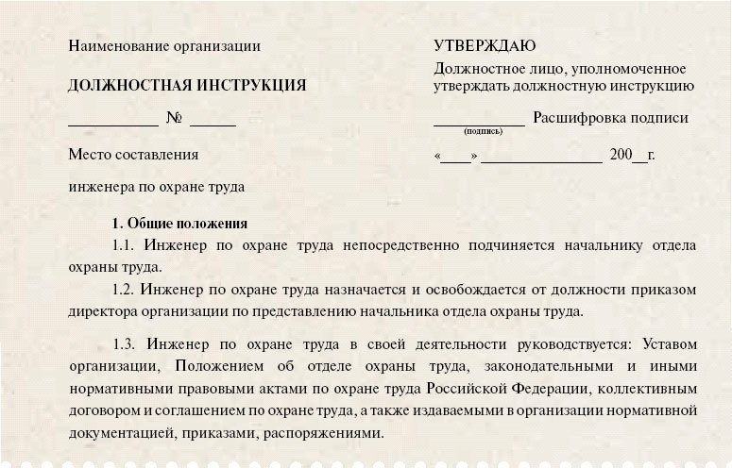
2. Должностная инструкция инженера (специалиста) по охране труда.
БЮРО ОХРАНЫ ТРУДА
АДМИНИСТРАЦИИ ГОРОДСКОГО ОКРУГА ЖИГУЛЕВСК

Slide 4
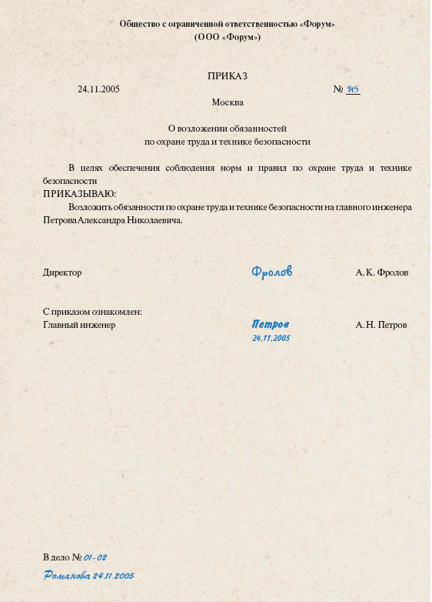
3. Приказ о возложении обязанностей специалиста по охране труда.
БЮРО ОХРАНЫ ТРУДА
АДМИНИСТРАЦИИ ГОРОДСКОГО ОКРУГА ЖИГУЛЕВСК

Slide 5


4. Вводный инструктаж
4.1. Программа проведения вводного инструктажа.
4.2 Инструкция проведения вводного инструктажа.
4.3 Журнал регистрации вводного инструктажа.
БЮРО ОХРАНЫ ТРУДА
АДМИНИСТРАЦИИ ГОРОДСКОГО ОКРУГА ЖИГУЛЕВСК

Slide 6

5. Инструктаж на рабочем месте.
5.1. программа проведения инструктажа на рабочем месте.
5.2 перечень инструкций по охране труда для работников, действующих в организации.
5.3 инструкции по охране труда для работников.
5.4 журнал учета инструкций по охране труда на рабочем месте.
5.5 журнал учета выдачи инструкций по охране труда на рабочем месте.
5.6 журналы регистрации инструктажей по охране труда на рабочем месте.
БЮРО ОХРАНЫ ТРУДА
АДМИНИСТРАЦИИ ГОРОДСКОГО ОКРУГА ЖИГУЛЕВСК

Slide 7
Комиссия по проверке знаний и требований охраны труда.
6.1 приказ о создании постояннодействующей комиссии по проверке знаний и требований охраны труда.
6.2 удостоверения членов комиссии о проверке знаний и требований охраны труда.
6.3 протоколы проверки знаний и требований охраны труда.
БЮРО ОХРАНЫ ТРУДА
АДМИНИСТРАЦИИ ГОРОДСКОГО ОКРУГА ЖИГУЛЕВСК

Slide 8

7. Обеспечение работников СИЗ и смывающими и дезинфицирующими средствами.
7.1 перечень должностей и профессий получающих СИЗ.
7.2 личные карточки выдачи СИЗ.
7.3 сертификаты соответствия СИЗ.
7.4 перечень должностей и профессий получающих смывающие и дезинфицирующие средства.
7.5 личные карточки выдачи смывающих и дезинфицирующих средств.
7.6 сертификаты соответствия смывающих и дезинфицирующих средств.
БЮРО ОХРАНЫ ТРУДА
АДМИНИСТРАЦИИ ГОРОДСКОГО ОКРУГА ЖИГУЛЕВСК

Slide 9
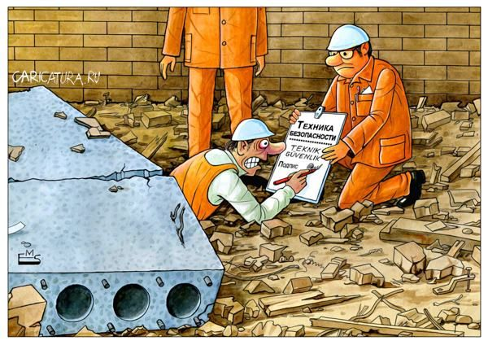
8. Журнал учета и регистрации несчастных случаев.
БЮРО ОХРАНЫ ТРУДА
АДМИНИСТРАЦИИ ГОРОДСКОГО ОКРУГА ЖИГУЛЕВСК

Slide 10

9. Инструмент и производственное оборудование.
9.1 Приказы о назначении ответственного за ручной и электроинструмент, а также за имеющееся оборудование.
9.2 журналы учета, проверки ручного и электроинструмента, оборудования.
9.3 акты осмотра проверки ручного и электроинструмента, оборудования.
БЮРО ОХРАНЫ ТРУДА
АДМИНИСТРАЦИИ ГОРОДСКОГО ОКРУГА ЖИГУЛЕВСК

Slide 11
10. Электрохозяйство.
10.1 приказ о назначении ответственного за электрохозяйство.
10.2 удостоверение о группе допуска по электробезопасности( не ниже 4).
10.3 перечень должностей и профессий требующих присвоения 1 группы по электробезопасности.
10.4 журнал учета присвоений 1 группы электробезопасности не электротехническому персоналу.
10.5 протоколы проверки знаний по электробезопасности 1 группы.
БЮРО ОХРАНЫ ТРУДА
АДМИНИСТРАЦИИ ГОРОДСКОГО ОКРУГА ЖИГУЛЕВСК

Slide 12
11. Здания и сооружения.
11.1 приказ о создании службы технического надзора за состоянием, содержанием, и ремонтом зданий и сооружений.
11.2 акты осмотров зданий и сооружений.
БЮРО ОХРАНЫ ТРУДА
АДМИНИСТРАЦИИ ГОРОДСКОГО ОКРУГА ЖИГУЛЕВСК

